Slide 1
الجغرافية الحيوية اعداد م.م رقية حسن عبدالامير الجامعة المستنصرية / كلية التربية

Slide 2
الفئة المستهدفة
المرحلة الاولى / الدراسة المسائية
للعام الدراسي 2024-2025

Slide 3
الهدف العام: وظيفة الجغرافية الحيوية واهمية الغلاف الحيوي
الاهداف السلوكية: جعل الطالب قادرا على ان :-
يعدد العلوم المرتبطة بالجغرافية الحيوية
يشرح وظيفة الجغرافية الحيوية
يناقش أهمية الغلاف الحيوي

Slide 4
التغذية الراجعة:-
1- عرف الجغرافية الحيوية
2- ما هو هدف الجغرافية الحيوية
3- عدد اتجاهات الجغرافية الحيوية

Slide 5
المقدمة:-
للجغرافية الحيوية علاقة قوية مع الجغرافية الطبيعية من حيث التوزيع الجغرافي للمناطق الحيوية وتطورها وتركيبها حيث هناك تأثير متبادل بين الجغرافية الحيوية وفروع علم الجغرافية الاخرى.

Slide 6
علاقة الجغرافية الحيوية بالعلوم الطبيعية الجغرافية
1- الجيومورفولوجيا:- تهتم بدراسة القشرة الخارجية لسطح الارض والاشكال الناجمة عنها وهي بذلك تكون على علاقة قوية مع الجغرافية الحيوية من خلال تأثير اشكال سطح الارض على النباتات والحيوانات.

Slide 7
2- جغرافية المناخ:-
لها تأثير قوي على حياة النباتات والحيوانات من خلال النظام الحراري للهواء ومختلف اشكال التساقط والتكاثف حيث تقوم الكائنات الحية بالتكيف حسب رطوبة وحرارة كل منطقة.

Slide 8
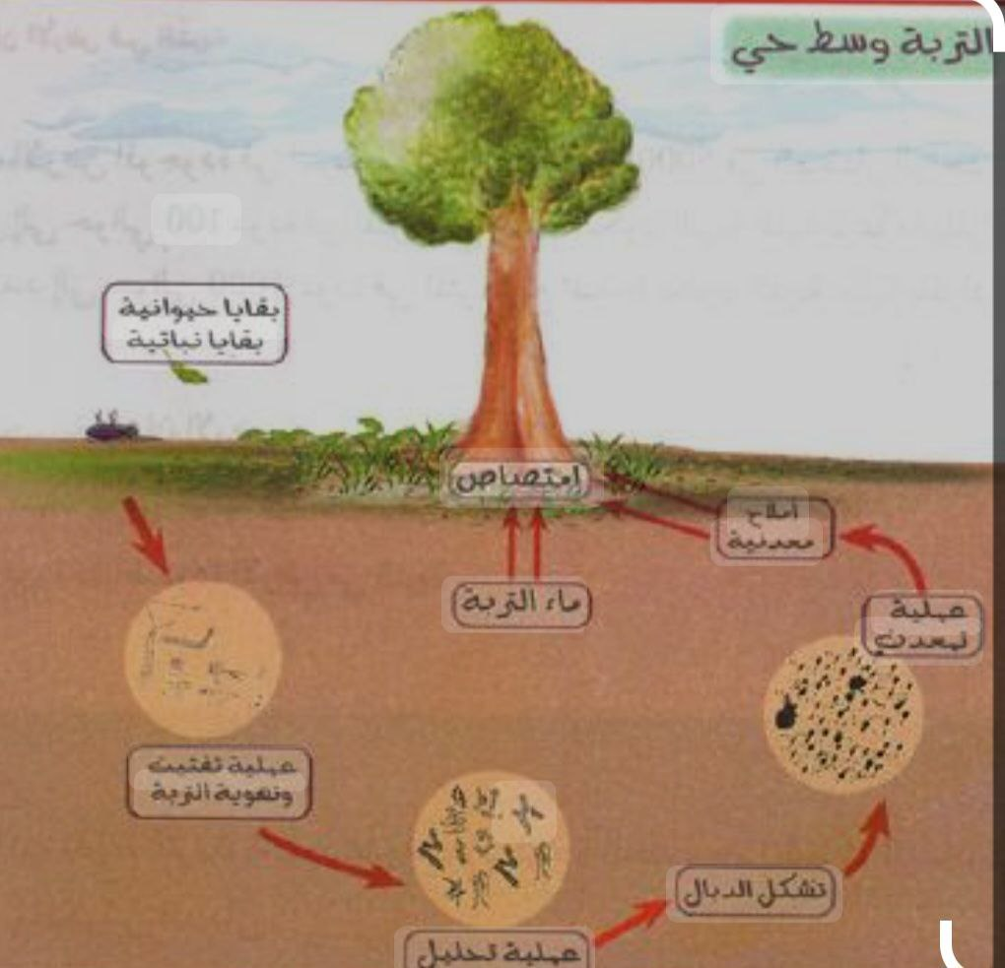
3- جغرافية التربة:- يوجد تأثير متبادل بين التربة والجغرافية الحيوية اذ تهتم بدراسة التركيب الميكانيكي والكيمياوي للتربة وكذلك المواد الغذائية الموجودة فيها حيث تعتمد النباتات والحيوانات على التربة في غذائها لإتمام العمليات الغذائية اللازمة لها من التربة كما ان الكائنات الحية تساهم بدورها في زيادة جسم التربة وغناها بالمواد العضوية والعناصر الكيمياوية.

Slide 9
4- جغرافية المياه:- تهتم بدراسة المياه السطحية وتحت السطحية وتحتوي المياه على مصدر المادة الحية في الغذاء حيث انه لا حياة بدون ماء(وجعلنا من الماء كل شيء حي) وتقوم النباتات والحيوانات من خلال الماء بتحقيق كل العمليات الحياتية.

Slide 10
علاقة الجغرافية بالعلوم الاخرى:- 1- علم النبات :- يوفر هذا العلم تفصيلات مهمة ودقيقة عن مختلف الانواع والاجناس والعائلات النباتية المختلفة والوسط الحيوي وقد نشأ عن ذلك فروع علمية جديدة مثل جغرافية النبات وبيئة النبات وبين هذين العلمين تقع الجغرافية الحيوية .

Slide 11
علاقة الجغرافية بالعلوم الاخرى:- 1- علم الحيوان :- هو العلم الذي يدرس الحيوانات على الكرة الارضية ويرتبط بعلاقة وثيقة بعلوم البيئة لهذا نجد له فروعاً علمية اخرى مثل علم التشريح ، علم الشكل او الهيئة ، علم وظائف اعضاء الحيوان، علم بيئة الحيوان وجغرافية الحيوان وبين علوم البيئة وجغرافية الحيوان تقع الجغرافية الحيوية.

Slide 12
علاقة الجغرافية بالعلوم الاخرى:- 1- علم الاحياء القديمة:- هو احد فروع علم الجيولوجيا ويهتم بدراسة المتحجرات (المستحاثات) النباتية والحيوانية اذ يوضح مع الجغرافية الطبيعية الاسباب الحقيقية للتوزيع الجغرافي الحالي للأنواع النباتية والحيوانية ومن خلاله نستطيع ان نستنتج كيفية تطور الانواع الحيوانية وبالأخص الثدييات.

Slide 13
وظيفة الجغرافية الحيوية
1- تفسير ردود فعل النباتات والحيوانات لظروف بيئتها وكيفية تأثرها بالعوامل الطبيعية كالمناخ والتربة والمياه وطبيعة سطح الارض اذ تؤثر هذه العوامل في تطور النباتات والحيوانات وانتشارها كما تعمل على تفسير كيفية تأثير الاحداث الجيولوجية التي وقعت في الماضي على تطور وتوزيع النباتات وحيوانات الزمن الجيولوجي الحالي ، كما انها توضح مدى تأثير الانسان على نمو وتطور وانتشار النباتات والحيوانات وتأثير في تدمير وانقراض بعض الانواع الاخرى .

Slide 14
وظيفة الجغرافية الحيوية
2- للجغرافية الحيوية وظيفة تطبيقية فهي تمكن من تحديد ملائمة الارض للزراعة او تركها لتكون مراعي يستفاد منها بشكل اقتصادي اكبر.
3- الجغرافية الحيوية تساعد الانسان على البدء بالخطوات اللازمة لإعادة اصلاح البيئة وتعويضها عما فقدته والطريقة التي يجب اتباعها لإعادة لتنظيم هذه البيئة

Slide 15
وظيفة الجغرافية الحيوية
4- تفسر الجغرافية الحيوية العديد من مشكلات التوزيع الجغرافي للنباتات والحيوانات مثل تفسير اسباب معيشة انواع خاصة في الاماكن التي تعيش فيها مثل وجود الجرابيات المتنوعة في استراليا ووجود اشجار السيكويا العملاقة في كاليفورنيا التي يزيد ارتفاعها على 100م وتفسير عدم دخول اسماك السلمون الصاعدة المهاجرة الى المياه الاسترالية ووجود نباتات متميزة في الطرف الجنوبي الشرقي لأفريقيا كما تفسر عدم وجود الدب القطبي في القارة القطبية الجنوبية ، كما تفسر اتساع رقعة التصحر وتناقص مساحة الغابات الاستوائية.

Slide 16
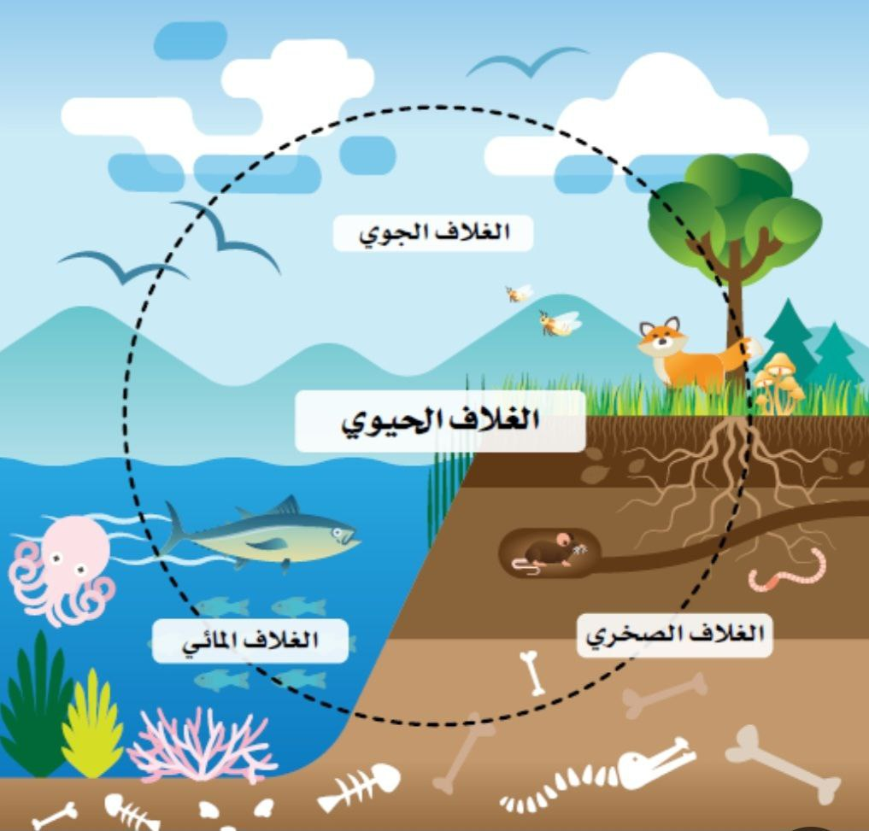
الغلاف الحيوي
هو الوسط الذي تعيش فيه الكائنات الحية حيث يحدد ابتداءً من التربة او ما يسمى بغطاء التربة وقشرة التحلل الصخري التي تليها إلى الغلاف الجوي اذ تصل حدوده إلى طبقة التربوسفير اما حدوده في الغلاف المائي فتصل إلى اعماق سحيقة.

Slide 17
اهمية الغلاف الحيوي:-
1- تلعب النباتات والحيوانات دوراً مهما في تحليل الصخور وتفتيتها وذلك من خلال العمليات الكيمياوية والميكانيكية.
النباتات
1- تمارس الجذور ضغطاً على الصخور من خلال تطورها في الشقوق الصخرية التي تزداد بازدياد حجم الجذور وتطورها وتعتبر احدى العمليات الميكانيكية في تفتيت الصخور من قبل النباتات
2- تقوم النباتات السفلى مثل الفطريات والاشنات والطحالب من خلال بعض تكوينها الحمضي بعملية تحلل كيمياوي للمواد المعدنية فتتشكل انواع مختلفة من الصخور بفعل هذه التحولات للصخور العضوية مثل الصخور الرسوبية والمتحولة والصخور الزيتية

Slide 18
اهمية الغلاف الحيوي:-
الحيوانات
1- تقوم الحيوانات بدورها الميكانيكي من خلال حفر الانفاق داخل جسم التربة خاصة الحيوانات القارضة والديدان
2- تقوم الحيوانات بدورها الكيمياوي من خلال العمليات الميكانيكية عن طريق تهوية التربة التي تزداد بازدياد حفر الحيوانات كما تساهم في خلط افاق التربة مما يساعدها في تطورها وايضا في زيادة النفاذية.

Slide 19
اهمية الغلاف الحيوي:-
2- هناك نتيجة هامة للنشاط الذي تقوم به الاحياء وهو متمثل في التجمع المعدني وذلك من خلال عمليات الاكسدة للبكتريا الحديدية وهي عملية تحدث في المستنقعات والبحيرات والتربة وتكون على شكل الليمونايت.
3- تؤثر الكائنات الحية على تشكل التربة بمشاركة العوامل الجوية المختلفة فهي تلعب دوراً هاما في تفتت الصخور ومن جهة اخرى فان تراكم اوراق الاشجار على سطح الارض يؤثر على تطور التربة من خلال اضافة العناصر الكيمياوية التي تحتويها كذلك تساعد الحيوانات من خلال افرازاتها وتحلل جثثها على استمرار زيادة المادة العضوية.

Slide 20
اهمية الغلاف الحيوي:-
4- تشكل الكائنات الحية في بعض الاحيان التضاريس في مناطق المياه الحارة والضحلة حيث يستمر تطور التضاريس عن طريق تراكم الكائنات البحرية الحيوانية والنباتية مما يساعد على ظهورها على السطح فوق الماء لتشكل جزراً صغيرة مثل جزر الكورال.
5 – يعتبر الغلاف الحيوي مختبراً كيمياوياً ضخما اذ تعتبر النباتات الخضراء محولات قوية للطاقة الشمسية اذ يقوم الكلوروفيل بامتصاص الاشعة الشمسية من اجل تبخر الماء وبعد ذلك يختلط مع الهيدروجين وثاني اوكسيد الكاربون لصنع الغذاء النباتي .

Slide 21
اهمية الغلاف الحيوي:-
6- تقوم الكائنات الحية في البحار والمحيطات بتنقية المياه حيث تقوم بعض النباتات والحيوانات بامتصاص بعض الخصائص المعدنية في الماء.

Slide 22
نشاط:- عرف الغلاف الحيوي.

Slide 23
شكرا لحسن الاصغاء

